Slide 1




THỰC TẬP CNTT 5: TRIỂN KHAI ỨNG DỤNG AI, IoT
ĐỀ TÀI: NHÀ THÔNG MINH
Giảng viên hướng dẫn:
ThS. Lê Trung Hiếu
ThS. Nguyễn Thái Khánh

Slide 2
THÀNH VIÊN NHÓM 3
Vũ Văn Hiệp
Trần Thị Thu Lan
Trần Hồng Quân
Xa Đức Đồng

Slide 3
Nội dung
Đặt vấn đề
Phương pháp
Hệ thống
Thiết bị sử dụng
Thử nghiệm

Slide 4
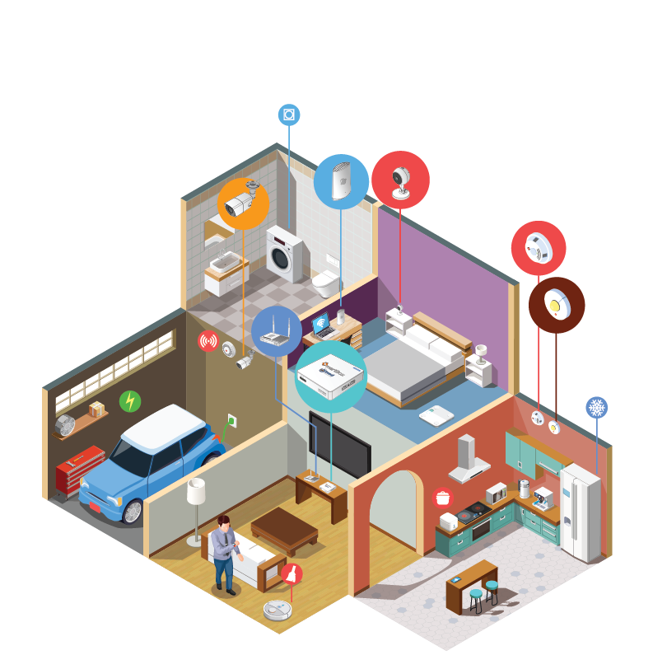
Đặt vấn đề
Quản lý năng lượng kém hiệu quả:Tiêu thụ điện năng cao, lãng phí tài nguyên và chi phí sinh hoạt.Khó kiểm soát và theo dõi mức tiêu thụ năng lượng của các thiết bị.
An ninh gia đình chưa đảm bảo:Nguy cơ xâm nhập, trộm cắp khi gia chủ vắng nhà.Khó kiểm soát các hoạt động ra vào của người lạ.
Thiếu tiện nghi và tự động hóa:Tốn thời gian và công sức cho các công việc lặp đi lặp lại hàng ngày.Khó khăn trong việc điều khiển và quản lý các thiết bị từ xa.

Slide 5
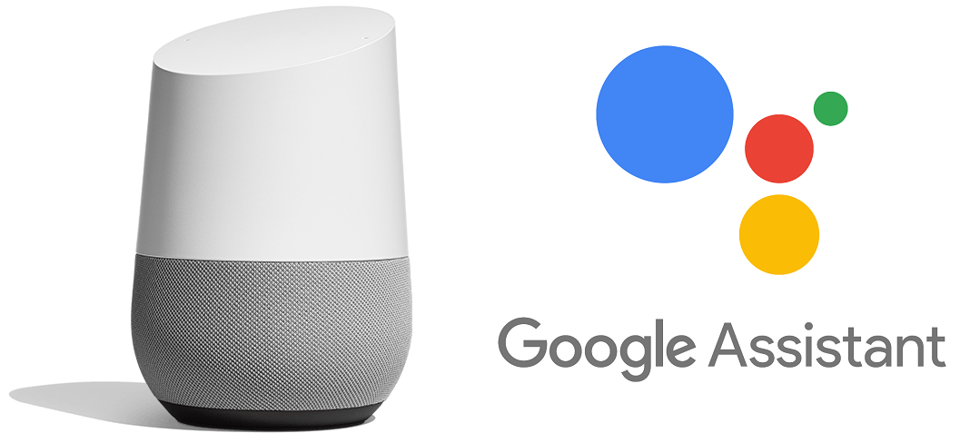
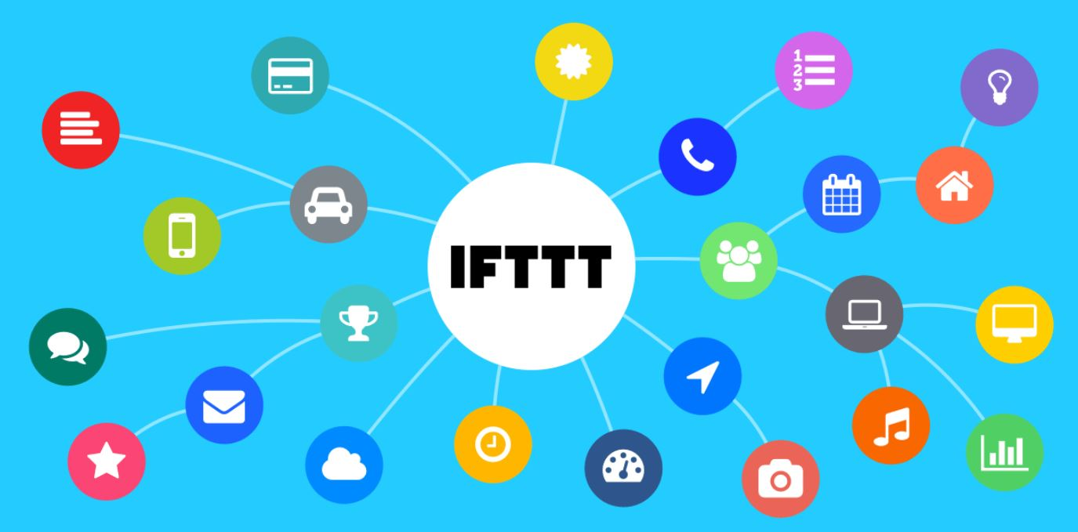
Các nghiên cứu liên quan
Smart Home Automation using Google Assistant & IFTTT
Mô tả:
Dự án này kết nối Google Assistant với các thiết bị thông minh trong nhà thông qua IFTTT (If This Then That). Người dùng có thể ra lệnh bằng giọng nói để bật/tắt đèn, điều khiển quạt, máy lạnh, và các thiết bị IoT khác.
🔗 Nguồn GitHub: https://github.com/googlesamples/assistant-sdk-python

Slide 6
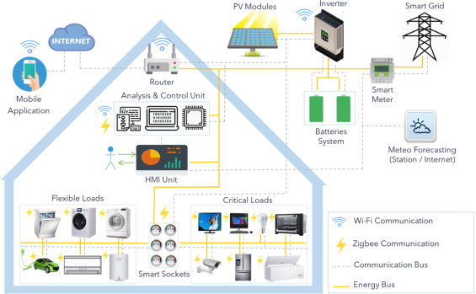
Các nghiên cứu liên quan
AI-Based Smart Home Energy Management System
Mô tả:
Dự án này sử dụng Machine Learning (ML) để tối ưu hóa tiêu thụ năng lượng trong nhà. Hệ thống có thể dự đoán mức tiêu thụ điện dựa trên dữ liệu lịch sử và tự động điều chỉnh thiết bị để tiết kiệm năng lượng.
🔗 Nguồn GitHub: https://github.com/anasmohammad/SHEMS

Slide 7
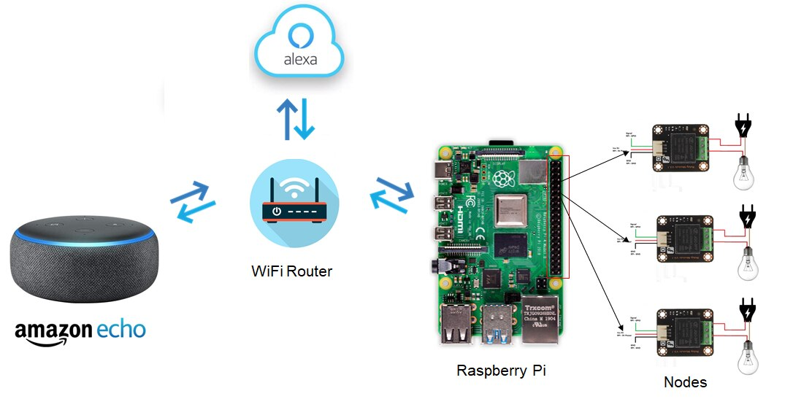
Các nghiên cứu liên quan
Smart Home Automation with Raspberry Pi and Alexa
Mô tả:
Dự án này tích hợp Raspberry Pi với Amazon Alexa để điều khiển các thiết bị điện trong nhà bằng giọng nói. Khi người dùng ra lệnh bằng giọng nói, hệ thống sẽ gửi tín hiệu qua Raspberry Pi để thực hiện tác vụ.
🔗 Nguồn GitHub: https://github.com/shivasiddharth/Alexa-Pi

Slide 8
Phương pháp
Tiếp Cận theo IoT
Sử Dụng Cảm Biến và Vi Điều Khiển
Kết Nối
Sử dụng các giao thức và nền tảng IoT để kết nối các thiết bị và cảm biến trong nhà. Điều này cho phép chúng giao tiếp và tương tác với nhau một cách dễ dàng và hiệu quả. IoT là nền tảng cốt lõi của hệ thống.
Kết nối qua Wi-Fi, để đảm bảo tính linh hoạt và ổn định của hệ thống. Wi-Fi cho phép kết nối internet, tiết kiệm năng lượng và phù hợp cho các thiết bị nhỏ.
Cảm biến thu thập dữ liệu từ môi trường, vi điều khiển xử lý dữ liệu và điều khiển các thiết bị. Cảm biến nhiệt độ, độ ẩm, ánh sáng, và chuyển động được sử dụng để theo dõi và phản ứng với các thay đổi trong môi trường.

Slide 9
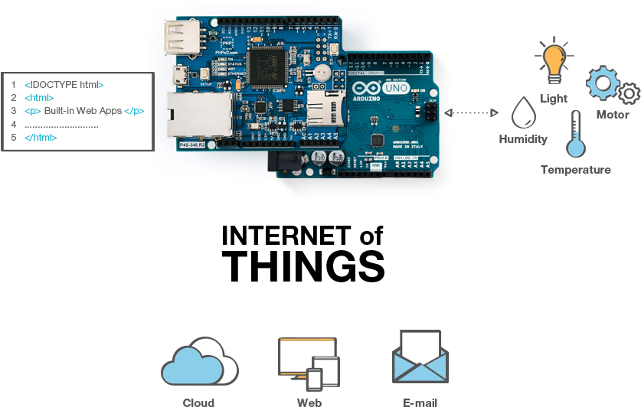
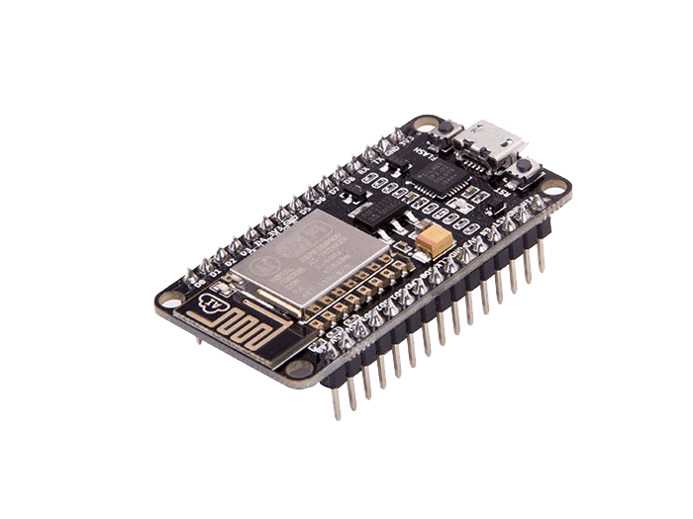

Hệ thống
Hệ thống nhà thông minh được thiết kế theo mô hình IoT, trong đó:
- Arduino Uno làm bộ xử lý chính, thu thập dữ liệu từ cảm biến.
- ESP32;8266 đóng vai trò giao tiếp Wi-Fi, gửi và nhận dữ liệu.
- Các thiết bị như cảm biến,quạt, loa, LED, LCD được kết nối với Arduino và Esp32;8266 để hiển thị và phản hồi theo tình huống.
- Flask nhận dữ liệu từ cảm biến, sau đó hiển thị trên web nhằm điều khiển các thiết bị và phát cảnh báo

Slide 10

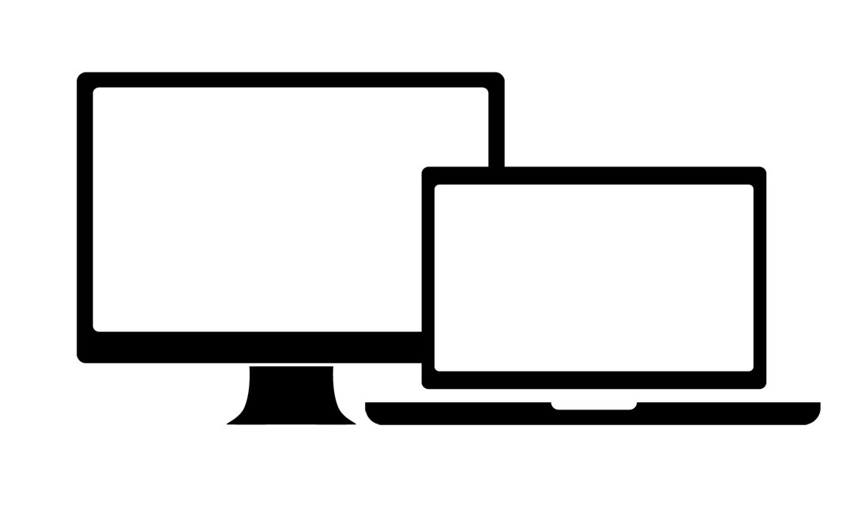
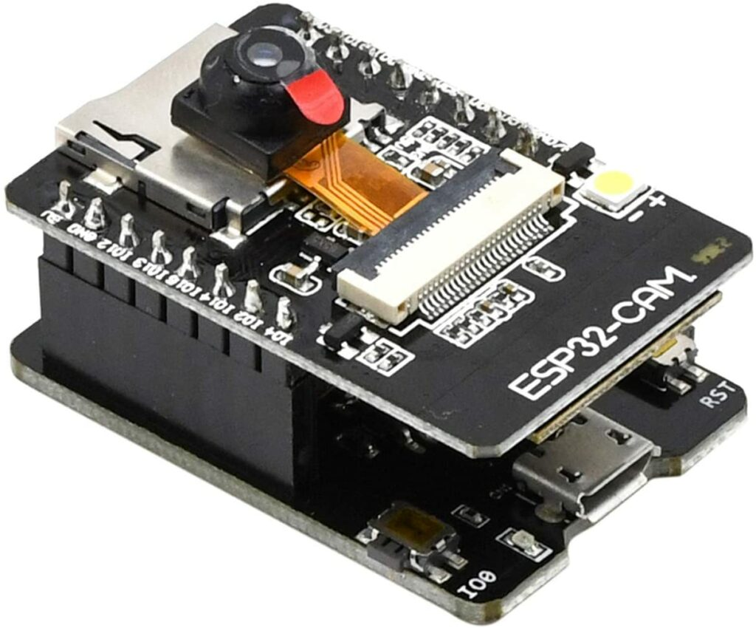
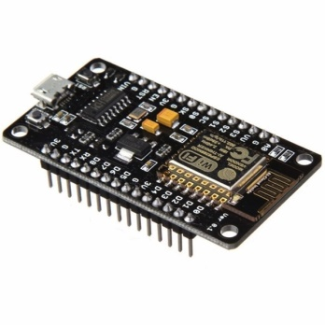



Sơ đồ hệ thống
ESP32-CAM
ESP
P.Ngủ
P.Bếp
Cảm biến
P.Khách
Thiết bị

Slide 11
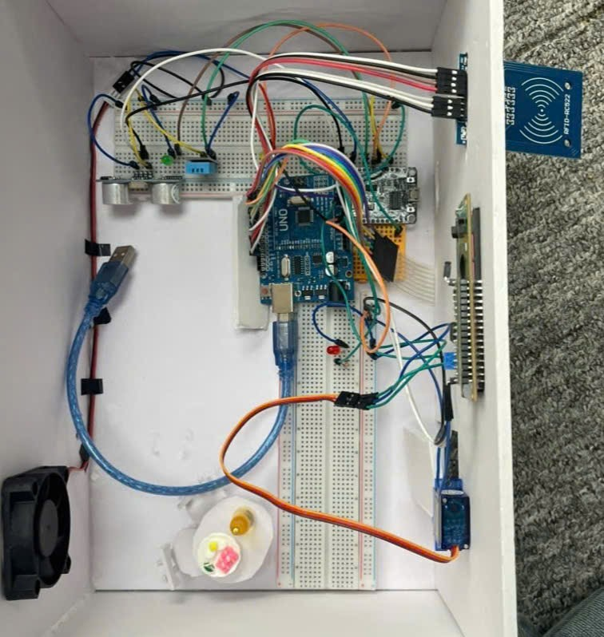
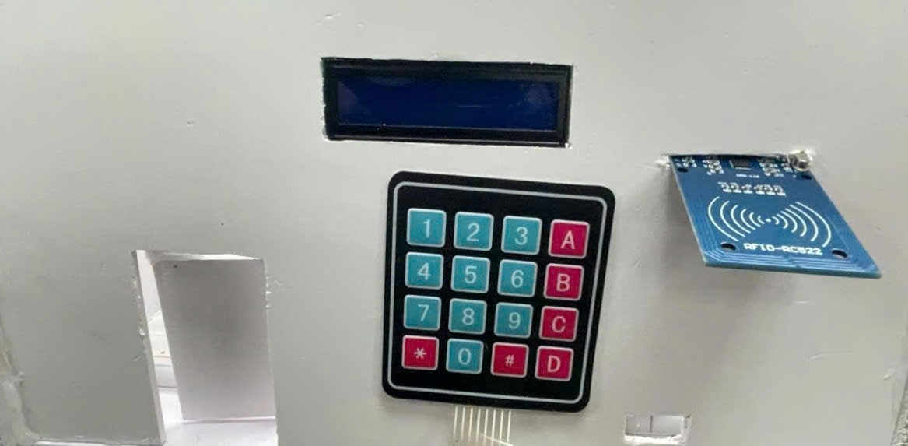
Thiết bị sử dụng
Phòng khách
Thiết bị sử dụng : Esp8266, DHT11(Nhiệt độ độ ẩm), HC-SR04(Cảm biến khoảng cách), Arduino UNO, Servo, Keypad, Led, Led LCD, RFID RC522, Quạt

Slide 12
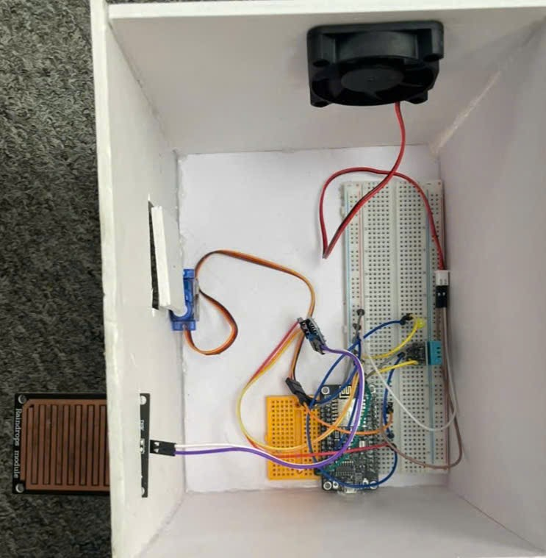
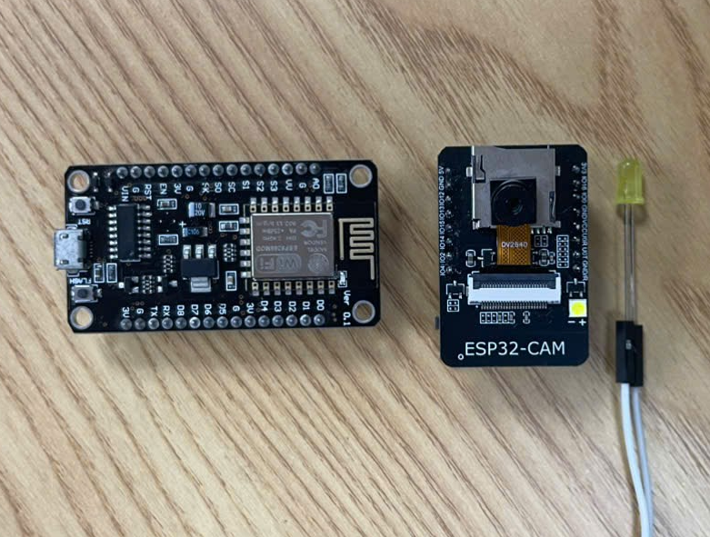
Thiết bị sử dụng
Phòng ngủ
Thiết bị sử dụng : ESP8266,ESP32-Cam DHT11, Quạt, Cảm biến mưa, Servo, Led

Slide 13
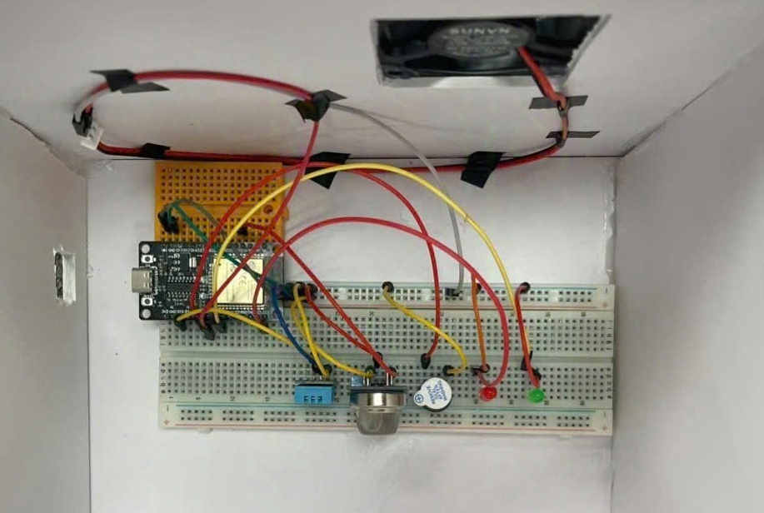
Thiết bị sử dụng
Phòng bếp
Thiết bị sử dụng : ESP32, DHT11, Quạt, Led, Cảm biến khí gas, Còi báo

Slide 14
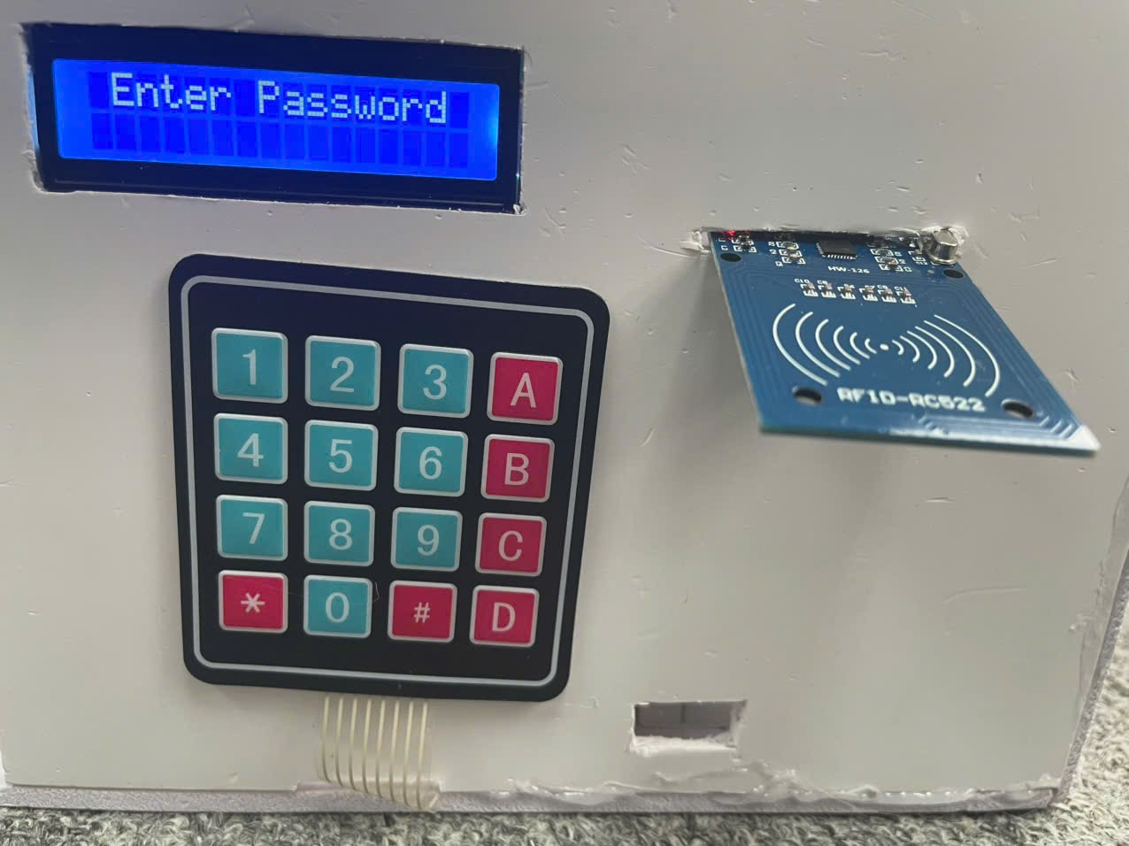
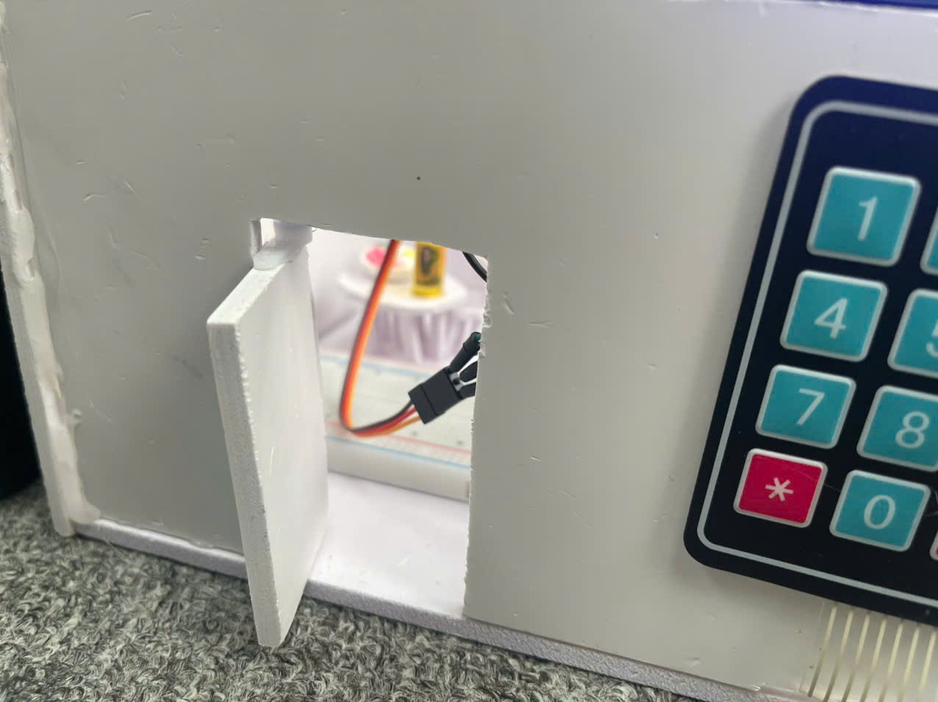
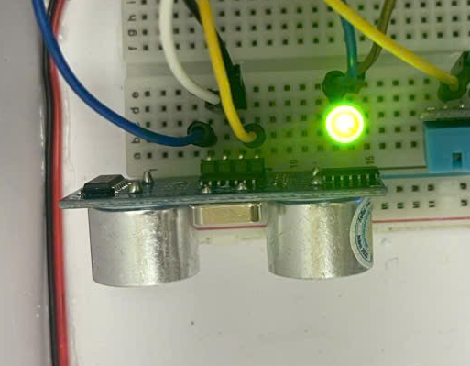
Thử nghiệm cảm biến
Cách thức hoạt động
Khi vào cửa cần nhập đúng mật khẩu hoặc quét thẻ từ để cửa mở, led lcd sẽ hiển thị việc nhập đúng hoặc sai mật khẩu, thẻ từ
Khi đi qua cảm biến HC-SR04 trong phòng, đèn sẽ được bật

Slide 15
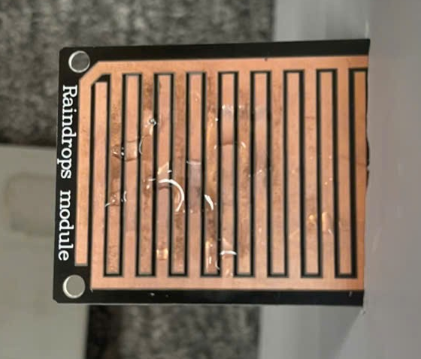
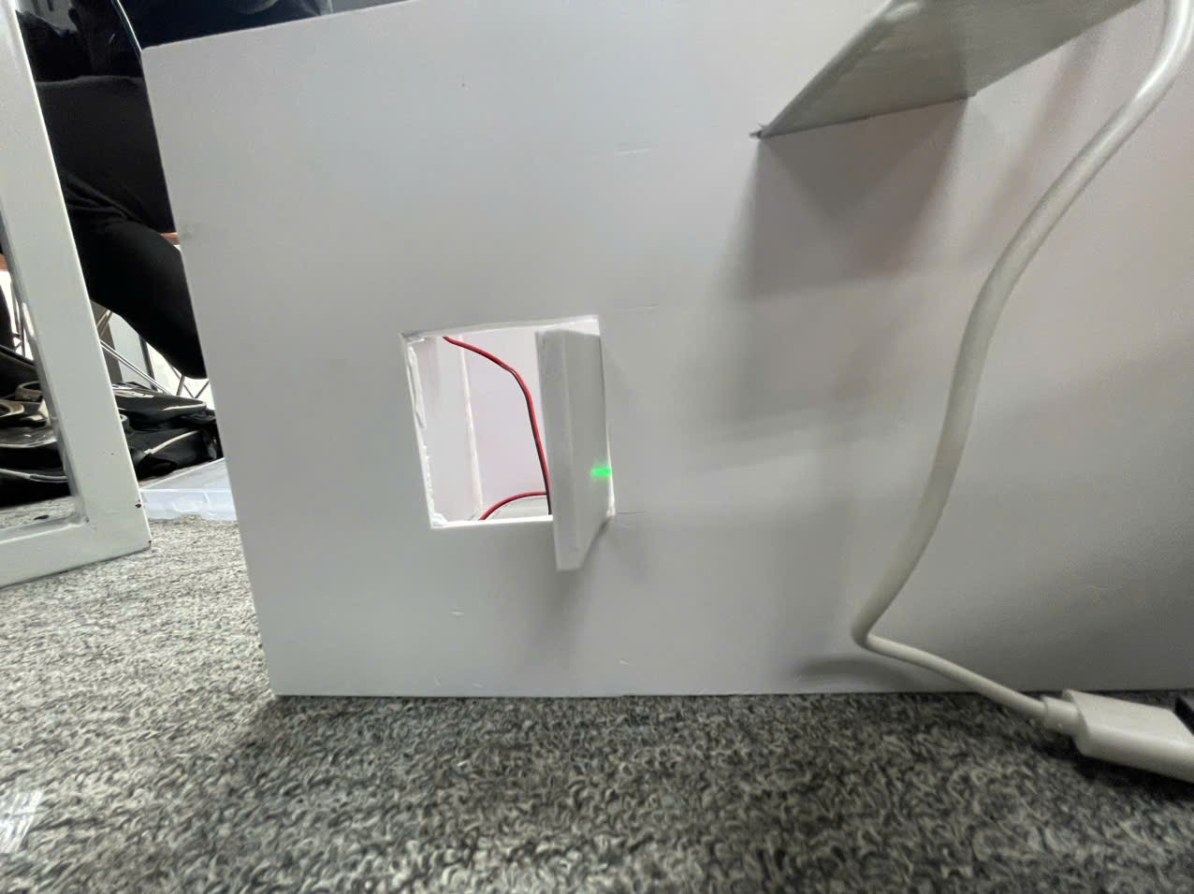
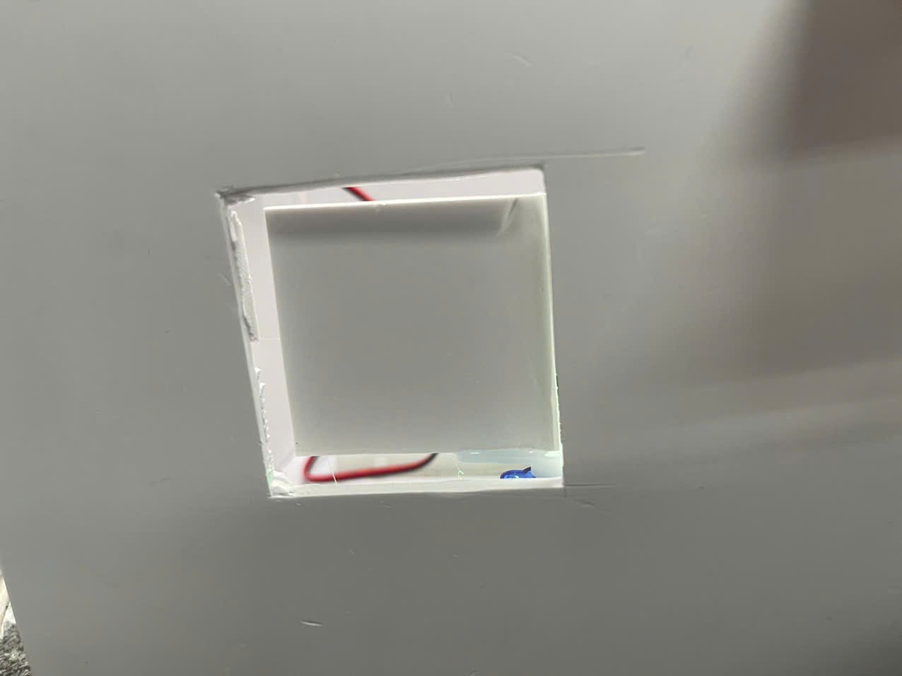
Thử nghiệm cảm biến
Cách thức hoạt động
Khi trời mưa sẽ tự động đóng cửa sổ
Khi có người vào phòng sẽ tự động bật đèn thông qua mô hình yolo

Slide 16
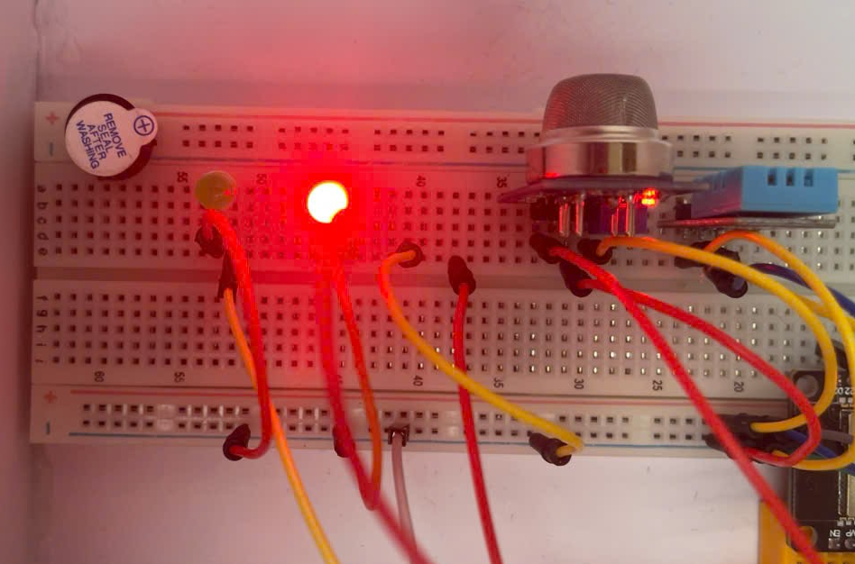
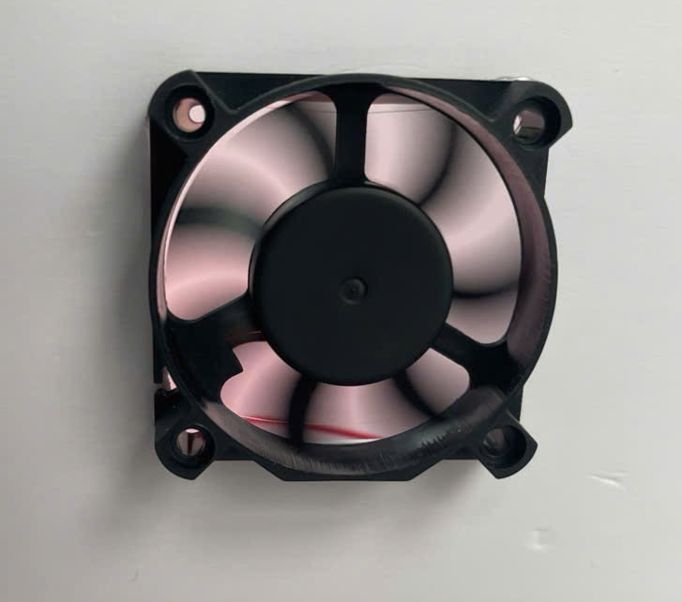
Thử nghiệm cảm biến
Cách thức hoạt động
Khi khí gas bị rò rỉ sẽ bật quạt thông gió, cảnh báo bằng còi và đèn báo

Slide 17
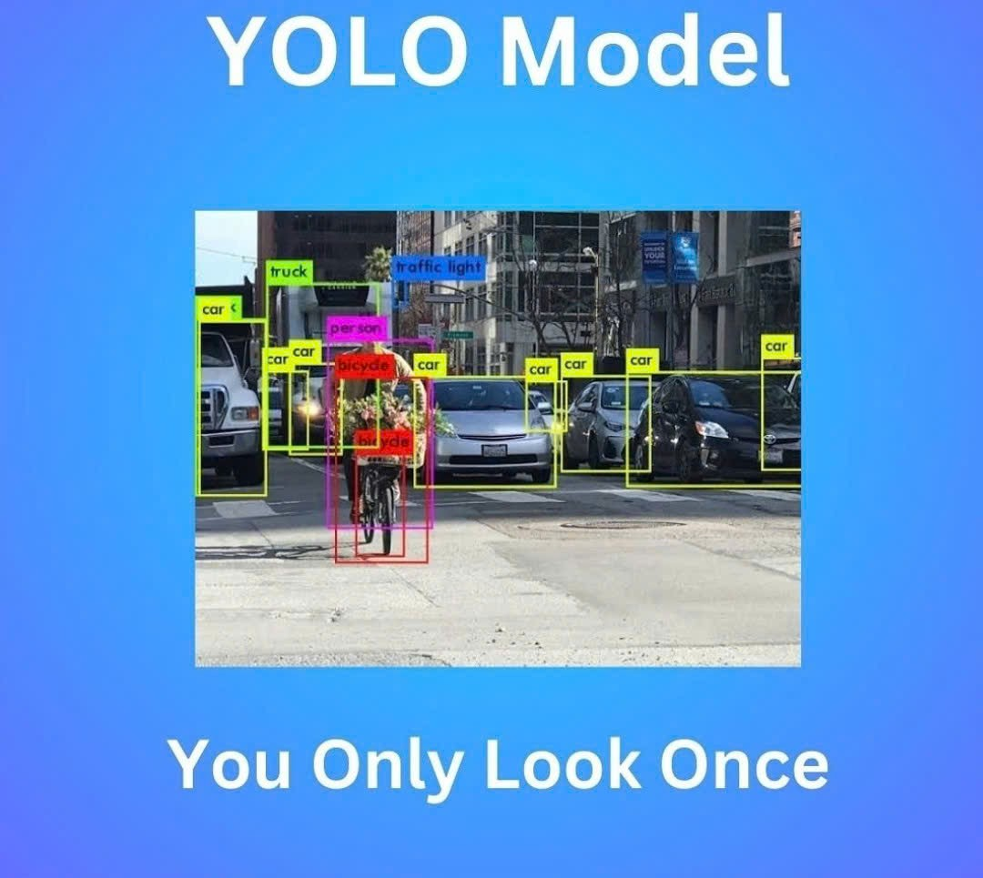
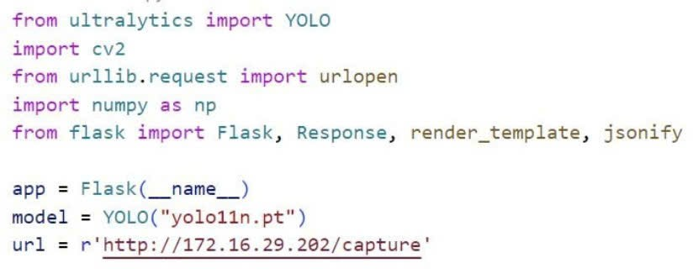
Model
Yolo: model được training sẵn.

Slide 18



